Slide 1
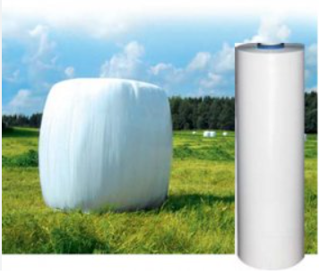

Marshall pumps Türkiye satış ve satış sonrası servis uzmanı Yaşar SOLAR Kalite sorunlarınızı ve maliyet kaygılarınızı yok ediyoruz
Silaj strech film üretiminde yeni bir çağ başlatacak olan sıvı PIB dozajlama teknolojisini sizlerle buluşturmaktan büyük bir heyecan duyuyoruz.
Dünyanın bu alandaki tek mucidi ve üreticisi olan Marshall Pumps ile yaptığımız güçlü iş birliği sayesinde, Türkiye’de üreticilere daha düşük maliyetle daha yüksek verim, tüketicilere ise daha kaliteli ve uzun ömürlü ürünler sunan yenilikçi bir sistemi hayata geçirdik.
Bu teknoloji, hem üretimde istikrar hem de nihai üründe dayanıklılık sağlayarak üreticinin de tüketicinin de yüzünü güldürüyor
Sıvı PIB sistemlerinde rakipsiz marka Marshall pumps teknolojilerinin Türkiye’deki tek yetkili satış ve satış sonrası servis uzmanı ben Yaşar Solar, bu sistemi kullanıcılarla buluşturan, satış öncesi ve satış sonrasındaki istisnasız her açama da çözüm ortağınız olarak sahadaki deneyimlerimle üretim süreçlerinizde bu teknolojinin size nasıl avantajlar sağlayacağını bizzat paylaşmaktan memnuniyet duyarım.
Marshall kalitesiyle entegre edilen bu sistem, uzun yıllar sorunsuz kullanım, maksimum verim, üstün bir kalite ve müşteri memnuniyetini garanti altına almaktadır.
Makinenizin veya Ekstrüderinizin sıvı PIB uygulamasına uygun olmadığınımı düşünüyorsunuz? Bu sistem, istisnasız tüm blown film hatları ve ekstrüderlere uyumlu olacak şekilde tasarlanmıştır. Sistem entegrasyonu, satış ve servis uzmanlarımız tarafından gerçekleştirilecektir. Siz sadece kaliteli üretimin, her 1 tonluk üretimde 150 ila 180 dolar aralığında elde edeceğiniz kârın ve farkın keyfini yaşayacaksınız.

Slide 2
EN İYİ SİLAJ STRECH FİLM TANIMI, KULLANIM AMACI, ZORUNLU ÖZELLİKLERİ VE KRİTİK HUSUSLAR
SİLAJ STRECH FİLM NEDİR | KULLANIM AMACI | SİLAJ STRECH FİLM ZORUNLU ÖZELLİKLERİ | SİLAJ STRECH FİLM KRİTİK HUSUSLAR
Tanım: Yem bitkilerinin (mısır, yonca, çayır otu gibi) havasız ortamda fermantasyonunu sağlamak için kullanılan özel plastik film. Amacı: Yeşil,Taze yemi oksijensiz ortamda saklayarak besin değerini korumak. Özellikleri: · 23-30 mikron kalınlık · 500-750 mm genişlik · Siyah/beyaz veya yeşil renk · UV stabilize Kullanım Alanları: · Mısır silajı · Yonca silajı · Çayır otu silajı · Tahıl silajları | 1. OKSİJEN BARIYERİ · Havayı keserek bakteri oluşumunu engeller · Anaerobik ortam oluşturur 2. FERMANTASYON KONTROLÜ · Yemin ideal şartlarda mayalanmasını sağlar · pH dengesini korur · Laktik asit bakterilerini destekler 3. BESİN KORUMA · Protein ve enerji kaybını önler (%90'a varan koruma) · Vitamin ve mineral kaybını minimize eder · Enerji değerini korur 4. MALİYET TASARRUFU · Yem kayıplarını %70-80 azaltır · İşçilik maliyetlerini düşürür · Depolama kayıplarını minimize eder | 1. MEKANİK DAYANIKLILIK · Yırtılma Direnci: > 60 N/mm² · Delinme Direnci: > 800 gram · Çekme Mukavemeti: > 25 MPa · Uzama Kapasitesi: %500-700 2. BARIYER ÖZELLİKLERİ · Oksijen Geçirgenliği: < 2000 cm³/m²/24 saat · UV Direnci: 12 ay güneş altında dayanım · Nem Geçirgenliği: < 10 g/m²/24 saat 3. ESNEKLİK & YAPIŞKANLIK · Soğuk Esnekliği: -20°C'de esnekliğini korumalı · Sıcak Esnekliği: +50°C'de deforme olmamalı · Kendinden Yapışma: Katmanlar birbirine yapışmalı · Köpük Tutma: Film yüzeyi köpüğü tutmalı | 1. HOMOJEN YAPI · Kalınlık farkı max. %5 olmalı · Renk dağılımı eşit olmalı · Yüzey düzgünlüğü sabit olmalı 2. KENAR MUKAVEMETİ · Kenar yırtılmalarına karşı dayanıklı · Kesim kalitesi yüksek olmalı · Kenar düzgünlüğü sabit olmalı 3. AŞINMA DİRENCİ · Zorlu depolama koşullarına dayanım · Kimyasallara direnç · Yıpranmaya karşı dayanıklılık 4. GÜVENLİK ÖZELLİKLERİ · Toksik madde içermemeli · Hayvan sağlığına uygun olmalı · Çevre dostu bileşenler

Slide 3
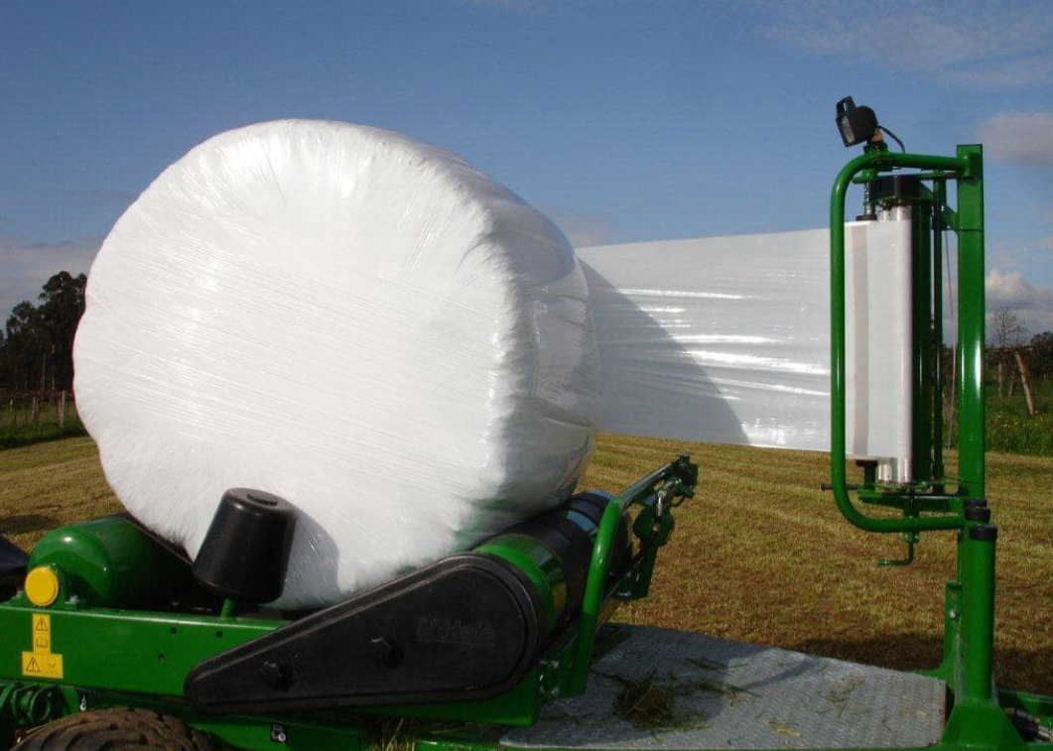
YUKARDA AMACINA UYGUN OLARAK KALİTELİ BİR SİLAJ STRECH'TE MUTLAKA OLMASI GEREKEN ÖZELLİKLER VERİLMİŞTİR
AŞAĞIDA MEVCUT KLASİK YÖNTEMLER İLE ÜRETİLEN KATKI MADDESİ (PW60 YADA PWL60) MASTERBATCH OLAN BİR SİLAJ STRECH FİLMİNİN TÜKETİCİDEN GELEN GERİ DÖNÜŞLER, GENEL ŞİKAYETLER UZUN VADELİ DENEYİMLER DOĞRULTUSUNDA YAPILAN ORTALAMA LABORATUVAR TEST SONUÇLARI VE GENEL TÜKETİCİ DEĞERLENDİRMELERİ BULUNMAKTADIR

Slide 4
TEST PARAMETRESİ | OLMASI GEREKEN OPTİMUM DEĞER | ORTALAMA GERÇEK SONUÇ |  | PRATİKTE KARŞILIK GELEN DURUM | DEĞERLENDİRME
Yırtılma Direnci | 60 N/mm² | 40-50 N/mm² |  | Rüzgar ve mekanik stres altında kolay yırtılma | Beklenenin altında bir dayanım. Gergin sarım sırasında veya rüzgar yükü altında boydan yırtılmalar oluşur. Sonuç: Tüm balyanın hava alarak bozulma riski.
Delinme Direnci | 800 gram | 400-600 gram |  | Yabancı nesnelere temas ettiğinde Fiziksel darbelerde kolay delinmesi | Sap, dal, taş gibi sivri nesnelere karşı yetersiz koruma. Hayvanların yaklaşması veya küçük darbelerde delikler oluşur. Sonuç: Hava giriş noktaları, küf ve fire.
Çekme Mukavemeti | 25 Mpa | 18-22 Mpa |  | Sarım sırasında kopmalar ve gerginlik kaybı | Düşük çekme dayanımı,film sarımı sırasında özellikle balya kenarlarında kopmalara ve gerginlik kaybına neden olur. Yeterli sıkılık sağlanamadığı için balya içinde hava boşlukları kalır.
Uzama Kapasitesi | %500-700 | %300-%450 |  | Yetersiz esneklik balyayı kavrayamama | Sınırlı esneme özelliği,balyanın tüm yüzeyini kavrayamamasına ve homojen bir sarma işlemi yapılamamasına sebep olur. Özellikle düzensiz şekilli balyalarda yetersiz kalır.
Oksijen Geçirgenliği | 2000 cm³/m²/24 saat | 3500 cm³/m²/24s |  | Hava sızıntısı nedeni ile kötü fermantasyon | Yüksek oksijen geçişi. Fermantasyon stabil değildir, istenmeyen bakteriler (küf) üreyebilir. Sonuç: Besin değeri kaybı, ekşi koku, hayvanların yemi reddetmesi.
UV Direnci | 12 ay + | 7-9 ay |  | Bir sezondan sonra özelliğini kaybetmesi | Renk solması, yüzeyde çatlaklar ve gevşeme gözlemlenir. Mekanik özellikleri (esneklik, yırtılma) %50'ye varan oranda azalır. Sonuç: Depolanan film ertesi sene güvenle kullanılamaz, ek maliyet.
Nem Geçirgenliği | 10 g/m²/ 24 saat | 15-25 g/m²/24s |  | Nem kaybı, Kuruma ve Besin değeri kaybı | Yüksek nem geçirgenlik değeri,silajın kurumasına ve besin değeri kaybına yol açar. Ideal nem koruması sağlanamadığı için yem kalitesi düşer.
Ortam Sıcaklığına göre Uzama Performansı test sonuçları | (-20°C'de) esnekliğini korumalı (+50°C'de) deforme olmamalı | (+20°C) Uzama: %400-450 (+5°C) Uzama: %200-250 (0°C) Uzama: %100-150 (-5°C) Uzama: %50-80 Kırılganlık başlıyor (-10°C) Uzama: %30-15 Kesin yırtılma |  | Kış aylarımda Krılganlaşma ve yırtılma | > +5°C'nin altında esnekliği hızla kaybeder. Sarım sırasında "gıcırdama" hissi ve ani yırtılmalar yaşanır. Sonuç: Daha fazla film israfı ve verimsiz sarım.
(Tack) Kendinden Yapışma-Tutuculuk | İÇ VE DIŞ YÜZEY BİRBİRİNE YAPIŞMALI | Ölçüm Metodu | SONUÇ | Rüzgarlı havalarda katman ayrılması Silajın Açılması | Soğuk havalarda neredeyse hiç yapışmaz. Rüzgarda katmanlar kolayca ayrılır ve film uçar. Sonuç: Silajı tekrar sarmak için ekstra iş gücü, zaman kaybı ve artı maliyet
 |  | Peel Strength (Yapışma gücü) | 2 - 4 N/cm
 |  | Quick Stick (Hızlı Yapışma) | 1 - 3 N/cm
 |  | Tack Force (Yapışma Kuvveti) | 0.5 - 1.5 N
Homojenlik | YÜKSEK | Düşük |  | Film yüzeyinde zayıf noktalar | Masterbatch'in eşit dağılmaması nedeniyle filmde "zayıf noktalar" oluşur. Bu noktalardan yırtılma ve hava sızıntısı riski yüksektir. Sonuç: Kalite tutarsızlığı, şansa bağlı bir performans.

Slide 5
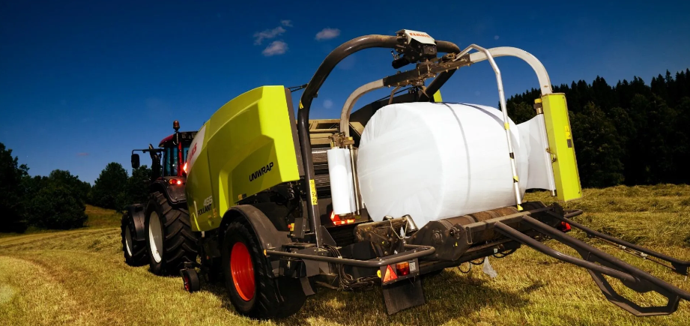
Çiftçilerimizin tarlada ve ahırda yaşadığı kalite sorunları ve maliyet kaygılarını yok etmek, büyük zorluklarla elde ettikleri hayvan yemlerinin israfını önlemek ve kafalarındaki soru işaretlerini ortadan kaldırmak için; standart silaj strech film laboratuvar verilerini, çiftçilerimizin sahada kullanım sırasında ve sonrasında edindikleri deneyimleri bir araya getirdik sonuç olarak yukarıdaki somut, gerçek değerleri ve değerlendirmeleri elde ettik."
İşte tüm bu veriler bize tek bir şeyi gösterdi: Gerçek çözüm SIVI PIB teknolojisinden geçiyor. Aşağıdaki karşılaştırmalı (kıyaslama) tablosu sıvı PIB’nin her bir soruna nasıl kesin bir çözüm getirdiğini kanıtlıyor.
AŞAĞIDA (PW60-PWL60) MASTERBATCH VE SIVI PIB KARŞILAŞTIRMALI LABORATUVAR TEST SONUÇLARI VE TECRÜBE EDİLMİŞ GERÇEK DEĞERLENDİRMELER TABLOSUNU BULACAKSINIZ

Slide 6
TEST PARAMATRELERİ | (PW60-PWL60) MASTERBATCH | SIVI PIB FORMÜLÜ | SIVI PIB DEĞERLENDİRMESİ
Yırtılma Direnci | 40-50 N/mm² | 60-70 N/mm² | ÜSTÜN DAYANIKLILIK Rüzgar ve mekanik strese karşı maksimum direnç. Balya yırtılma riski minimize edilir.
Delinme Direnci | (PW60): 400-600 gram | 1000-1500 gram | KUSURSUZ KORUMA - Taş, dal gibi sivri nesnelere karşı çift kat koruma. Delinme kaynaklı hava sızıntısı riski ortadan kalkar.
Çekme Mukavemeti | (PW60): 18-22 Mpa | 25-30 Mpa | MÜKEMMEL GERGİNLİK - Sarım sırasında kopma olmaz, balya tam sıkılıkta sarılır. Hava boşlukları oluşmaz.
Uzama Kapasitesi | %300-%450 | %500-%700 | KUSURSUZ KAVRAMA En düzensiz balyaları bile tamamen sarar. Homojen sarma ile her noktada koruma.
Oksijen Geçirgenliği | 3500 cm³/m²/24s | 2000 cm³/m²/24s | İDEAL FERMANTASYON Minimum hava sızıntısı ile stabil fermantasyon. Küf ve besin kaybı önlenir.
UV Direnci | 7-9 ay | 12+ ay | TAM SEZON GARANTİSİ Güneş altında özellik kaybı olmaz. Ertesi sezon güvenle kullanılabilir.
Nem Geçirgenliği | 15-25 g/m²/24s | 10 g/m²/24s | MAXIMUM NEM KORUMASI Silajın kuruması engellenir, besin değeri korunur.
Ortam Sıcaklığına göre Uzama Performansı test sonuçları | (+5°C'de performans kaybı) | (-20°C'ye kadar esneklik) | MEVSİM DEĞİŞİKLİĞİ Soğuk havalarda bile kolay sarım, kırılma ve yırtılma yok.
(Tack) Kendinden Yapışma-Tutuculuk | Zayıf (2-4 N/cm | Üstün (8-12 N/cm) | RÜZGARDA AÇILMAZ Katmanlar mükemmel yapışır, rüzgarda ayrılma ve açılma olmaz.
Homojenlik | Düşük | Mükemmel | TUTARLI KALİTE Filmin her noktasında aynı performans. Zayıf nokta ve sürpriz arıza yok.

Slide 7
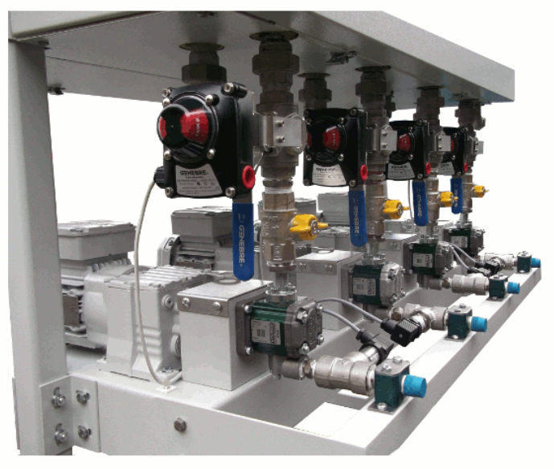
"Eğer siz de; Silaj stretch film üretiminde yukarıda kanıtlanmış üstün test sonuçlarını yakalamak, Ürün kalitenizi sektörde zirveye taşımak, Maximum müşteri memnuniyeti ile satışlarınızı katlamak ve aynı zamanda üretim maliyetlerinizi düşürmek istiyorsanız doğru yerdesiniz! Teknolojimiz, Satış ve Satış sonrası Servis Uzmanımız ile her zaman yanınızdayız. Karar sizin - Sıradan kalmak ya da farkı yakalayarak lider olmak!"
SUNUMUMDA BU BÖLÜME KADAR (SIVI PIB) POLİZOBÜTİLEN TEKNOLOJİSİNİN MÜŞTERİ MEMNUNİYETİ VE ÜRÜN KALİTESİNİ SOMUT VE DOĞRULUĞU KANITLANMIŞ VERİLER İLE %30-40+ ↗️ ORANINDA ARTTIRDIĞINI GÖRDÜK BU BÖLÜMDE İSE (SIVI PIB’NİN) KLASİK YÖNTEM İLE KIYASLANDIĞINDA ÜRETİM MALİYETLERİNİ NASIL DÜŞTÜĞÜNÜ AÇIKLAYALIM

Slide 8
BU BÖLÜMDE (SIVI PIB) TEKNOLOJİSİNİN HANGİ KATKI MADDELERİNİN KULLANIMINI ORTADAN KALDIRDIĞINA VE ÜRETİCİYE NASIL TASARRUF ETTİRDİĞİNE BAKALIM
SORU: Sıvı PIB Teknolojisi maliyetleri nasıl düşürüyor 1. Sıvı PIB üstün, kalıcı ve uzun ömürlü yapışkanlık özelliği sayesinde (PW60 ve PWL60) Masterbatch kullanımını tamamen ortadan kaldırmaktadır -(PW60 ve PWL60) Masterbatch Totalde %7.5 ila %8 oranında kullanılırken -(Sıvı PIB) Totalde %4 oranda kullanılır -(Sıvı PIB) %50 daha az kullanıldığı halde Yapışkanlık Tutuculuk %60’ın üzerinde artar 2. Sıvı PIB aynı şekilde %4.5 oranda kullanıldığında strech’in en önemli özelliklerinden olan elastik (uzama) oranını %70 arttırdığı için elastik hammaddesi olan EWA kullanımını da tamamen ortadan kaldırır 3. Sıvı PIB yüksek UV direncine sahip olduğundan UV tüketimini %50 azaltmaktadır Sonuç: -Kullanım oranının %60 daha az olması, -(PW60-PWL60 ve UW) Katkı hammaddelerinin kullanımını tamamen ortadan kaldırması -UV Tüketimini % 50 azaltması

Slide 9
(PW60-PWL60) SONUÇLARINI ZAMANLA FARK EDECEĞİNİZ GÖRÜNMEYEN SESSİZ MALİYETLER | (SIVI PIB) SONUÇLARINI ZAMANLA FARK EDECEĞİNİZ GÖRÜNMEYEN SESSİZ TASARRUFLAR
1. ENERJİ VERİMSİZLİĞİ: · Yüksek erime sıcaklığı gereksinimi · Ekstrüder motor yükü artışı · Soğutma sistemi ek enerji tüketimi · Sonuç: Elektrik faturası + ekipman ömrü kısalması 2. KATKI MADDESİ KAOSU: · Fazladan masterbatch karmaşası · Renk ve katkı tutarsızlığı · "Süprüntüye giden" fire malzeme · Sonuç: Ham madde israfı + kalite kaybı 3. İŞ GÜCÜ VERİMSİZLİĞİ: · Sürekli makina başı kontrol · Kalibre ayarı için teknik personel · Temizleme ve bakım süreleri · Sonuç: Personel maliyeti + verimlilik kaybı 4. PLANLANMAMIŞ DURUŞLAR: · Beklenmedik makina arızaları · Acil temizlik ve bakım · Üretim planı kaymaları · Sonuç: Kapasite kaybı + teslimat gecikmesi 5. DOZLAMA SİSTEMİ ARIZALARI: · Masterbatch topaklanması dozaj mekanizmalarını tıkar · Vana, valf ve klepeler yapışkan yüzeyden dolayı sık sık arızalanır Mikser dönmekte zorlanır Kalibrasyon sapmaları Homojen olmayan karışım, Sonuç plansız duruşların artması bakım masrafları artar 6. KALİBRE AYAR KAYIPLARI · Homojensiz karışım kalibrasyon zorluğu · Sürekli ayar gerektiren üretim hattı · Kalınlık dalgalanmaları Tutarsız kalite · Sonuç: Fire oranı + iş gücü kaybı | 1. ENERJİ VERİMLİLİĞİ · Düşük erime sıcaklığı ile enerji tüketimi azalır · Ekstrüder motor yükü hafifler · Soğutma sistemi daha verimli çalışır · Sonuç: Elektrik faturasında düşüş + ekipman ömrü uzaması 2. KATKI MADDESİ OPTİMİZASYONU · Tek tip sıvı katkı ile karmaşa son bulur · Renk ve katkı tuaaqtarlılığı sağlanır · Fire malzeme ortadan kalkar · Sonuç: Ham madde tasarrufu + kalite artışı 3. İŞ GÜCÜ VERİMLİLİĞİ · Makina başı kontrol ihtiyacı azalır · Kalibre ayarı için daha az teknik personel · Temizleme ve bakım süreleri kısalır · Sonuç: Personel maliyeti düşüşü + verimlilik artışı 4. PLANLI ÜRETİM GÜVENCESİ · Beklenmedik makina arızaları minimize olur · Planlı bakım ile kesintisiz üretim · Üretim planı istikrarı · Sonuç: Kapasite kullanımında artış + teslimat güvenilirliği 5. EKİPMAN ÖMRÜ UZAMASI -Dozajlama sistemleri daha az aşınır -Vana ve klepelerde aşınmalar ve zorlanmalar azalır -Karıştırıcı mikser rahatlar -Dozajlama stabil çalışır -Homojen karışım stabilize olur -Ürün kalitesi artar 6. MÜŞTERİ SADAKATİ ARTISI · Tutarlı kalite ile müşteri memnuniyeti · Tekrarlayan satış oranında artış · Referans müşteri portföyü büyümesi · Sonuç: Pazarlama maliyetlerinde düşüş + karlılık artışı

Slide 10
GENEL SORULARINIZ 1. SIVI PIB EKSTRUDERE NASIL ENJEKTE EDİLİR? 2. SIVI PIB UYGULAMASINDA ZORLUK YAŞARMIYIM? 3. SIVI PIB SİSTEMİNİN MONTAJI VE ENTEGRASYONU NASIL YAPILIR? 4. STOKTA SIVI PIB OLMADIĞI ZAMAN PW60 MASTERBATCH KULLANA BİLİRMİYİM ? 5. İHTİYAÇ HALİNDE SERVİSLİK HİZMETİ ALABİLİRMİYİM?

Slide 11
1. SIVI PIB EKSTRUDERE NASIL ENJEKTE EDİLİR? Sıvı PIB'nin ekstrüdere güvenli ve verimli enjeksiyonu için size özel olarak tasarlanmış, kanıtlanmış enjeksiyon sistemlerimiz ve profesyonel teknik danışmanlığımızla yanınızdayız. Aşağıda, standart bir ekstruder kesitine ait çizimde gösterilen 3 farklı entegrasyon seçeneğinden, saha koşullarınıza en uygun olanı servis uzmanımız tarafından belirleniyor ve uyguluyor.
2. SIVI PIB UYGULAMASINDA ZORLUK YAŞARMIYIM? Hayır, doğru planlama ve uzman desteği ile zorluk yaşamazsınız. Sisteminizin kararlılığını önceden analiz ederek ve olası tüm riskleri (viskozite değişimi, sızıntı, karışım verimsizliği gibi) en baştan ortadan kaldırıyoruz. Deneyimlerimizle, sorunsuz bir operasyon için gerekli tüm önlemleri proaktif olarak alıyoruz.
3. Sıvı PIB Pompasının Montajı ve Entegrasyonu Nasıl Yapılır? Montaj ve entegrasyon işlemlerinin tamamının Yetkili servis uzmanımız tarafından gerçekleştirilmelidir Bu süreç, yalnızca mekanik bir kurulum değil, aynı zamanda sistemin ekstruder ile mükemmel uyum içinde çalıştığından emin olmak için kapsamlı bir devreye alma ve test sürecidir. Sisteminizin uzun vadede verimli ve sorunsuz çalışmasının tek garantisi bu profesyonel yaklaşımdır.
4. STOKTA SIVI PIB OLMADIĞI ZAMAN PW60 MASTERBATCH KULLANA BİLİRMİYİM ? Hammadde stoklarınıza göre istediğiniz zaman sıvı PIB sistemini kapatıp PW60 MASTERBATCH kullana bilirsiniz iki sistem arasındaki geçişler sadece birkaç saniyenizi alır
5. İhtiyaç Halinde Servislik Hizmeti Alabilir miyim? Evet, 7/24 teknik destek ve hızlı servis hizmetimizle yanınızdayız. Satın alma sonrasında yalnız kalmazsınız. İhtiyaç duyduğunuz her an, Satış sonrası servis uzmanımıza kolayca ulaşabilir, sahada veya uzaktan teknik destek alabilirsiniz. Amacımız, yalnızca bir sistem kurmak değil, üretiminizin sürekliliği için sürekli bir iş ortağı olmaktır.

Slide 12
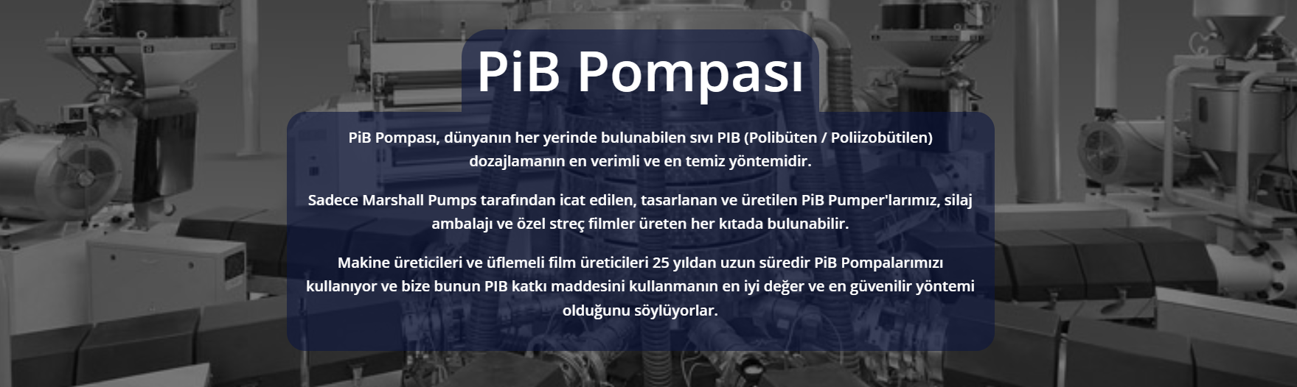

Slide 13
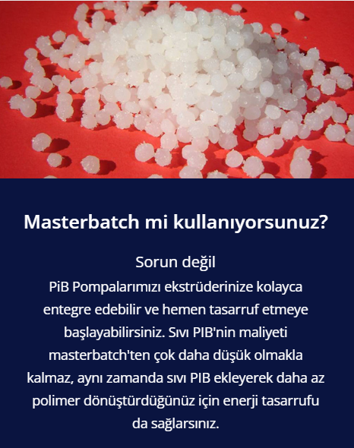
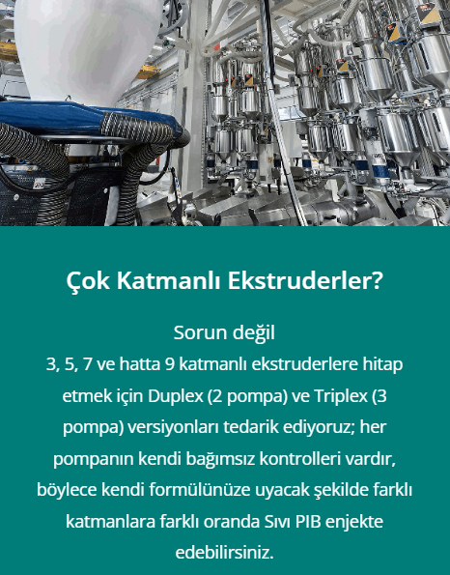
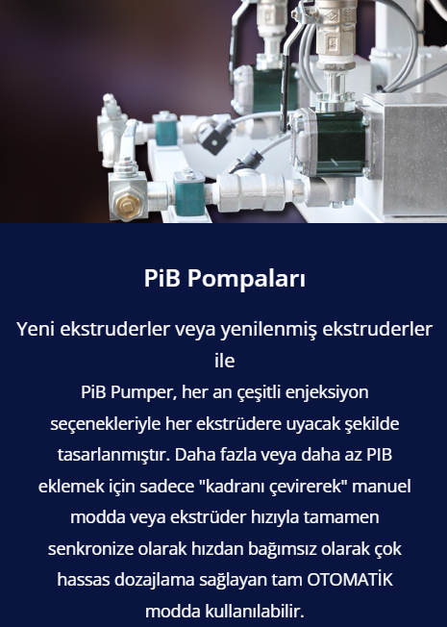

Slide 14
💼 Saygıdeğer Üreticiler, Bugün sadece bir üstün teknolojiyi değil, aynı zamanda sektördeki rekabet gücünüzün anahtarını size sunduğumuza inanıyoruz. 💡 Gördüğünüz gibi, bu sistem yalnızca silaj streç film üretiminde bir yenilik değil aynı zamanda verimlilik, kalite ve sürdürülebilir kazanç anlamında yeni bir standarttır. ⚙ Biz sadece teknoloji satmıyoruz üretiminizin sürekliliğini, kalite standartlarınızı ve kârlılığınızı garanti altına alıyoruz. 🚀 Rakip firmalar bu teknolojiyi keşfetmeye başladı bile önümüzdeki 1 yıl içinde Sıvı PIB kullanan üreticiler, ✅ %40’a varan daha yüksek müşteri memnuniyeti,✅ Her 1 Tonluk üretimde 150 ila 200 dolarlara varan daha düşük üretim maliyeti ile rekabet gücünü artırarak pazar payını genişletecektir. 📈 Kalite farkını tecrübe eden tüketiciler tarafından Sıvı PIB dışındaki ürünler artık “eski teknoloji” olarak anılacak. 🔥 Bugün bir karar vermeniz gerekiyor:➡ Ya değişimin bir parçası olacaksınız,➡ Ya da değişimi izleyen tarafta kalacaksınız tercih sizin! Saygılarımla Yaşar SOLAR Marshall pumps Satış ve satış sonrası servis uzmanı yasar.solar.marshallpumps@gmail.com TEL.+90 0542 316 50 55

Slide 15
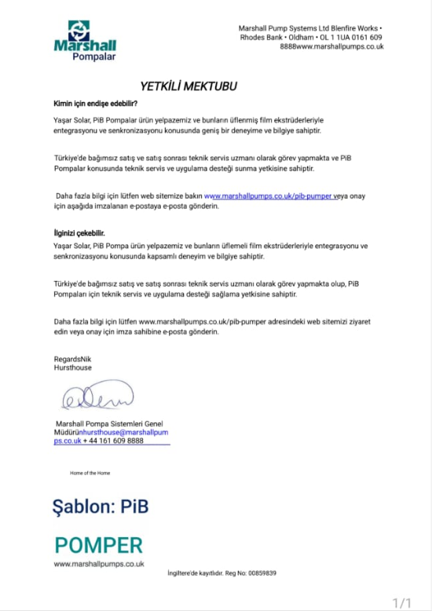
Yapışkanlık/Tutuculuk (Peel Test - N/cm) ██████ PW60: 4.2 N/cm ██████████ Sıvı PIB: 7.8 N/cm (✅ %85 Artış) Esneklik/Uzama (%) ███████ PW60: %520 ██████████ Sıvı PIB: %680 (✅ %30 Artış) UV Direnci (Ay) ████████ PW60: 8-9 ay ██████████ Sıvı PIB: 12+ ay (✅ %40 Artış) Q

